Slide 1
首張教師證書申請

Slide 2
申請原則
申請條件：通過教師資格考試且完成半年教育實習者
申請時間：
新制實習者於最後一次返校座談交件申請
舊制實習者於教師資格考試通過後交件申請
收件時間為每年度的1月及7月共兩次

Slide 3
檢附表件
一、教師證書申請書（教師資格考試及格）
二、學士以上學歷文件（碩士尚未畢業者請提供原校大學畢業證書）
三、教育實習及格證明書（新制者於實習完畢後由師培製發）
四、修畢師資職前教育證明書
五、教育專業課程學分證明書
六、教育專門課程學分證明書（僅中教）
七、有效護照或最高學歷英文證件
八、其他（中教英文科須附B2以上檢定證明）
九、貼足44元郵資之回郵信封（親取免附）
相關文件依照順序擺放，除第一項為正本外，其他提供影本即可

Slide 4
申請表單注意事項
首字大寫，其餘小寫，不必逗點
高中
高職
（並列）
國中
特教
中教並列者請加註於後

Slide 5
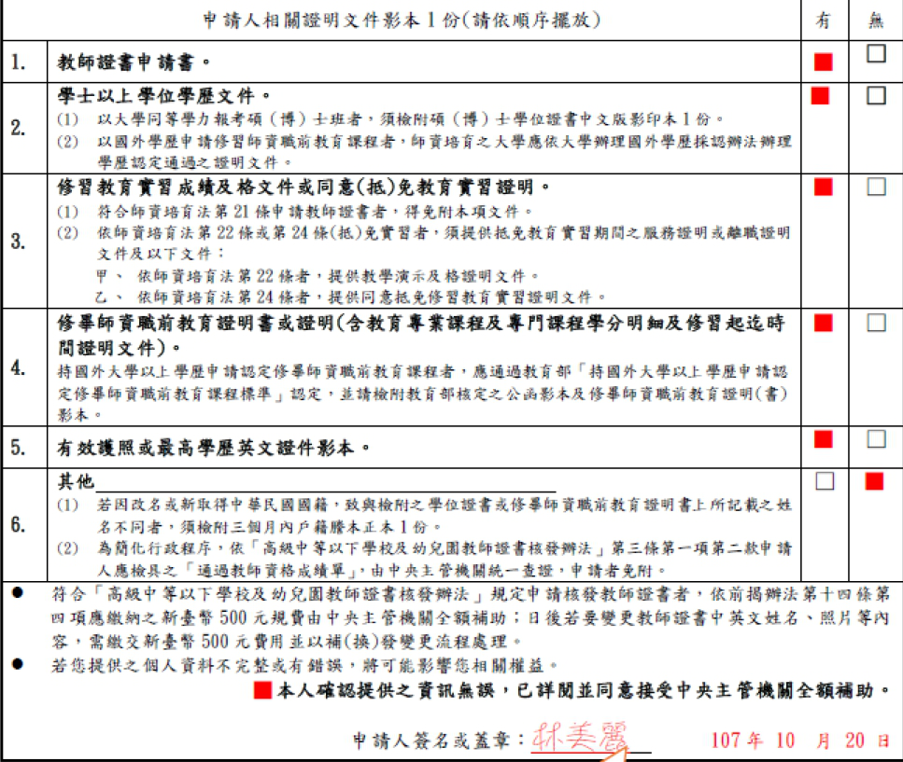
申請表單注意事項

Slide 6
核發時程（以8月實習為例）
1. 紙本收件→約12月至隔年1月收件
2. 紙本彙整、修正→1月
3. 校內小組審查→1月底
4. 紙本補件催收、第一次複檢
5. 名冊建檔
6. 查找教檢准考證號碼
7. 第二次複檢
8. 查找個別核定公文
9. 彙整造冊、第三次複檢
10. 發公文函送台師大審查→約2月底至3月初
台師大審查後為教育部審查，總工作日約28天，必要時延長，故實際發證約4月

Slide 7
第二張以上教師證書申請

Slide 8
申請原則
申請條件：已取得首張教師證並修畢所需學分確認具資格者
申請類別：
小教加註專長（英語、自然、輔導）
中教加科
加另一類科（跨階段如小教加幼教、特教加小教等）
收件時間為每年度的3月、6月、9月、12月各四次，請留意教甄時間並提早辦理。
Notes:
第2、5組未交分組座談表

Slide 9
檢附表件
一、教師證書申請書（第二張以上）
二、彩色脫帽一吋照片電子檔，檔名：姓名+身分證字號
（寄至ncyuedu1775@gmail.com）
三、已取得之教師證書影本（若首張尚申請中由師培於核發後協助影印）
四、修畢另一類科師資職前教育證明書（另一類科需要）
五、專門課程學分證明書及學分表
六、有效護照或最高學歷英文證件
七、其他（B2以上檢定證明或自然評量精熟證明）
八、貼足44元郵資之回郵信封（親取免附）
相關文件依照順序擺放，除第一項為正本外，其他提供影本即可

Slide 10
報告結束，感謝聆聽

